Slide 1
Artificial Intelligence
Artificial intelligence (AI) refers to the simulation of human intelligence in machines
that are programmed to think like humans and mimic their actions.
The term may also be applied to any machine that exhibits traits associated with a human
mind such as learning and problem-solving

Slide 2
인공지능
❖ 강한 인공지능 (strong AI)
▪사람과 같은 지능
▪마음을 가지고 사람처럼 느끼면서 지능적으로 행동하는 기계
▪추론, 문제해결, 판단, 계획, 의사소통, 자아 의식(self-awareness), 감정(sentiment), 지혜(sapience), 양심(conscience)
▪ 튜링 테스트
❖ 약한 인공지능 (weak AI, narrow AI)
▪ 특정 문제를 해결하는 지능적 행동
▪ 사람의 지능적 행동을 흉내 낼 수 있는 수준
▪ 대부분의 인공지능 접근 방향
▪ 중국인 방 사고실험(Chinese room thought experiment)

Slide 3
기계 학습
예측^{prediction} 문제
회귀^{regression}
분류^{classification}

Slide 4
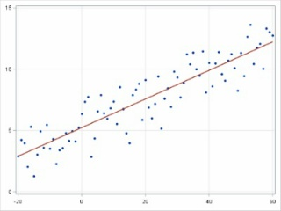
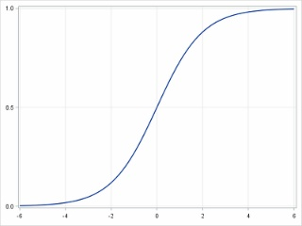
학습 알고리즘
1. 지도 학습(Supervised learning)
지도 학습은 훈련 데이터에서 함수를 추론하는 작업
훈련 데이터는 라벨링(labeled)하여 사용
분류
범주형 값을 예측하는 데 사용되는 일련의 기술
회귀
직선을 사용한 관찰과 결과 간의 선형 회귀 모형 관계.
루트 평균 제곱 오류 및 그래디언트 디센트는 가능한 최상의 선을 맞추기 위해 사용
결과에 더 큰 영향을 주는 요소에 대한 통찰력을 제공
2. 준지도 학습(Semi-supervised learning)
지도 학습은 데이터 분류(레이블링) 작업에 많은 비용과 시간이 소요될 수 있다는 단점
분류된 자료가 한정적일 때에는 지도 학습을 개선하기 위해 미분류(unlabeled) 사례를 이용

Slide 5
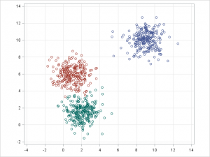
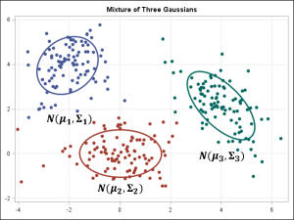
학습 알고리즘
3. 비지도(자율) 학습(Unsupervised learning) 미분류(unlabeled 데이터만을 제공
학습을 통해 클러스터링 구조(clustering structure), low-dimensional manifold, a sparse tree and graph 등과 같은 데이터의 고유 패턴을 발견
클러스터링(Clustering)
일정 기준에 따라 유사한 데이터 사례들을 하나의 세트로 그룹화
전체 데이터 세트를 여러 그룹으로 분류하는 과정
고유한 패턴을 찾기 위해 개별 그룹 차원에서 분석을 수행
차원 축소(Dimension Reduction)
변수 분류 차원를 줄이는 작업
원 데이터(raw data)는 분류 측면에서 다양한 차원 보유
일부 특징들은 중복되거나 작업과 무관
차원수(dimensionality)를 줄이면 잠재된 유의미한 관계를 도출하기 용이해짐
4. 강화 학습(Reinforcement learning) 강화 학습은 환경으로부터 피드백을 기반으로 행위자(agent)의 행동을 분석하고 최적화
최고의 보상을 산출하는 활동을 발견하기 위해 서로 다른 시나리오를 시도
시행 착오(Trial-and-error)와 지연 보상(delayed reward)은 다른 기법과 구별되는 강화 학습만의 특징

Slide 7
훈련집합(Training Set) / 학습집합(Learning Set)
입력 패턴 , 특징(feature), x , X
출력 패턴, 목표값(target value), y

Slide 8
테스트 집합(Test Set)
훈련 집합에 없는 새로운 샘플에 대한 목푯값을 예측하는 과정 : 테스트
기계 학습의 궁극적인 목표
훈련 집합에 없는 새로운 샘플에 대한 오류를 최소화
일반화^{generalization} 능력을 극대화

Slide 9
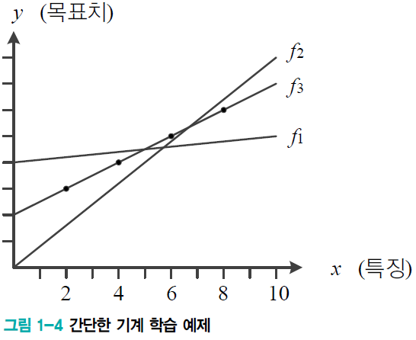
데이터 모델링

Slide 10
데이터를 어떻게 모델링할 것인가
Heuristics
모델로 직선을 선택
2개의 매개변수 w 와 b

Slide 11
특징 공간
1차원 특징 공간
2차원 특징 공간
x=(x₁,x₂)^{T}
x=(몸무게,키)^{T}, y = 장타율
x=(체온,두통)^{T}, y = 감기 여부

Slide 12
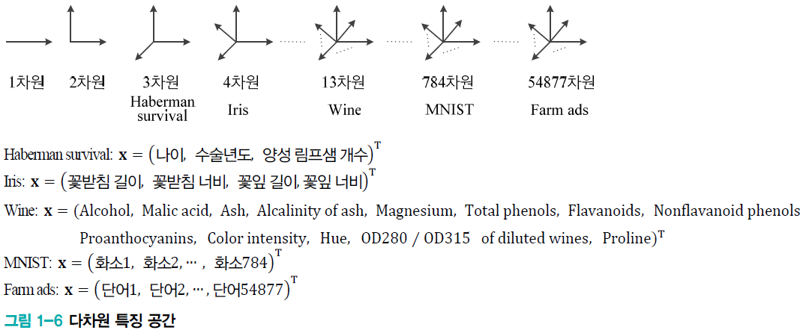
특징 공간
* UCI 리포지토리가 제공하는 데이터베이스, http://archive.ics.uci.edu/ml

Slide 13
특징 공간
d-차원 데이터
특징 벡터 : x = (x₁, x₂, … , x_{d})^{T}
d-차원 데이터를 위한 학습 모델
직선 모델을 사용하는 경우 매개변수 갯수 = d+1

Slide 14
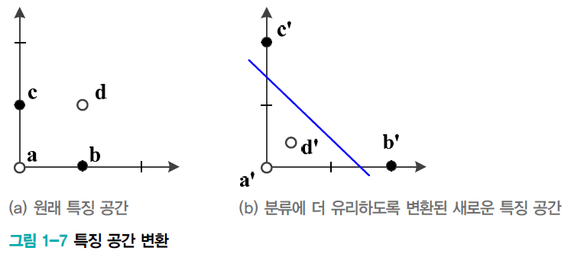
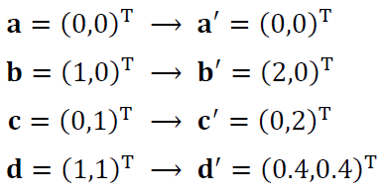
특징 공간 변환

Slide 15
표현 학습^{(representation learning)}
좋은 특징 공간을 자동으로 찾는 작업
딥러닝은 다수의 은닉층을 가진 신경망을 이용하여 층적인 특징 공간을 찾아냄
왼쪽 은닉층은 저급 특징(에지, 구석점 등), 오른쪽은 고급 특징(얼굴, 바퀴 등) 추출

Slide 16
차원의 저주^{(Curse of dimensionality)}
차원이 높아짐에 따라 발생하는 현실적인 문제들
예) d=4인 Iris 데이터에서 축마다 100개 구간으로 나누면 총 100⁴=1억 개의 칸
예) d=784인 MNIST 샘플의 화소가 0과 1값을 가진다면 2⁷⁸⁴개의 칸. 이 거대한 공간에 고작 6만 개의 샘플을 흩뿌린 매우 희소한 분포

Slide 17
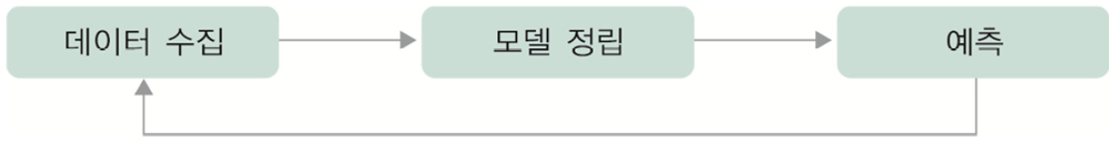
데이터
튀코 브라헤는 천동설이라는 틀린 모델을 선택함으로써 자신이 수집한 데이터를 설명하지 못함
케플러는 지동설 모델을 도입하여 제1, 제2, 제 3법칙을 완성함
기계 학습
기계 학습이 푸는 문제는 훨씬 복잡함
단순한 수학 공식으로 표현 불가능함
자동으로 모델을 찾아내는 과정이 필수

Slide 18
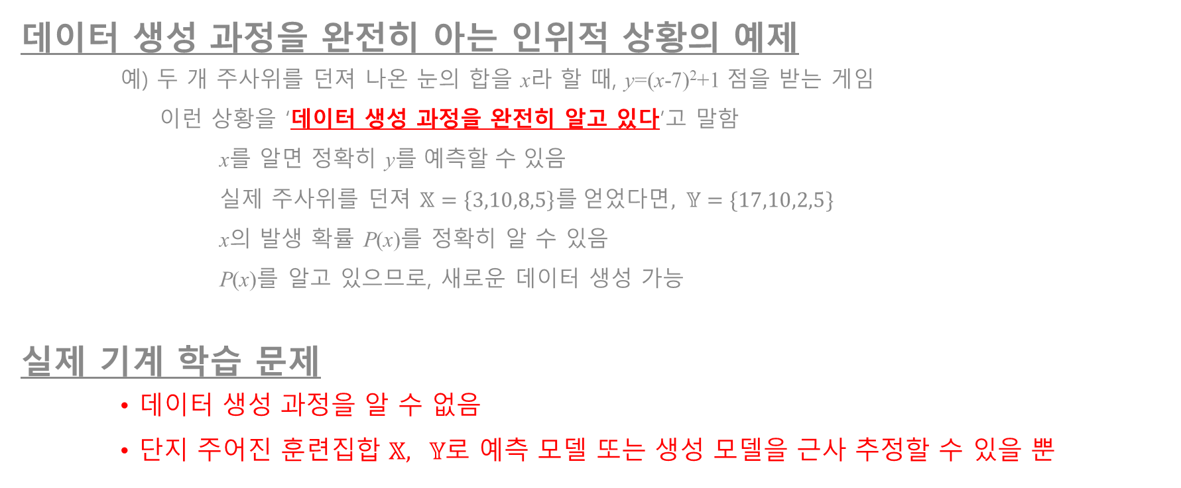
데이터 생성 과정
데이터 생성 과정을 완전히 아는 인위적 상황의 예제
예) 두 개 주사위를 던져 나온 눈의 합을 x라 할 때, y=(x-7)²+1 점을 받는 게임
이런 상황을 ‘데이터 생성 과정을 완전히 알고 있다’고 말함
x를 알면 정확히 y를 예측할 수 있음
실제 주사위를 던져 $𝕏=\left\{3,10,8,5\right\}를 얻었다면, 𝕐=\{17,10,2,5\}$
x의 발생 확률 P(x)를 정확히 알 수 있음
P(x)를 알고 있으므로, 새로운 데이터 생성 가능
실제 기계 학습 문제
데이터 생성 과정을 알 수 없음
단지 주어진 훈련집합 $𝕏, 𝕐$로 예측 모델 또는 생성 모델을 근사 추정할 수 있을 뿐

Slide 19
데이터베이스의 중요성
데이터베이스의 품질
주어진 응용에 맞는 충분히 다양한 데이터를 충분한 양만큼 수집 → 추정 정확도 높아짐
예) 정면 얼굴만 가진 데이터베이스로 학습하고 나면, 기운 얼굴은 매우 낮은 성능
주어진 응용 환경을 자세히 살핀 다음 그에 맞는 데이터베이스 확보는 아주 중요함
아주 많은 공개 데이터베이스
기계 학습의 초파리로 여겨지는 3가지 데이터베이스: Iris, MNIST, ImageNet
위키피디아에서 ‘list of datasets for machine learning research’로 검색
UCI 리퍼지토리 (2017년11월 기준으로 394개 데이터베이스 제공)

Slide 20
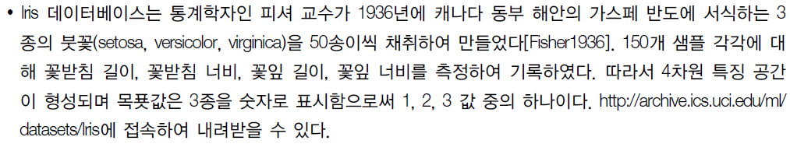
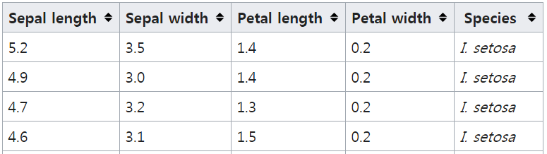
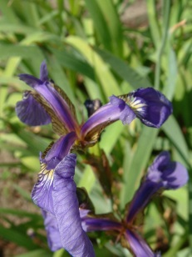
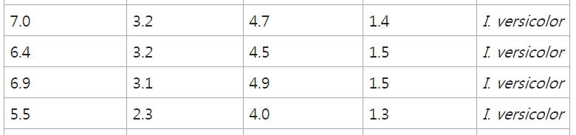
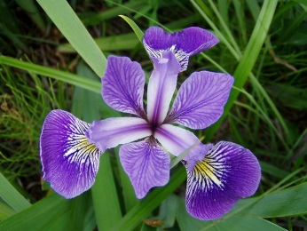
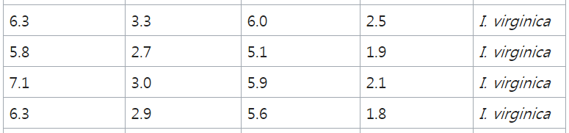
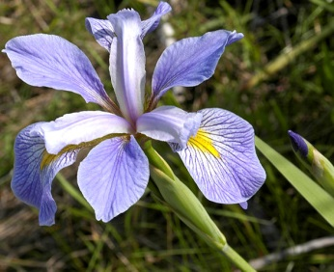
Setosa
Versicolor
Virginica

Slide 21
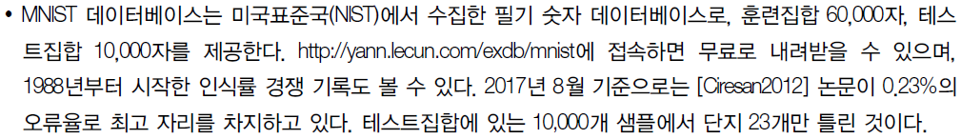
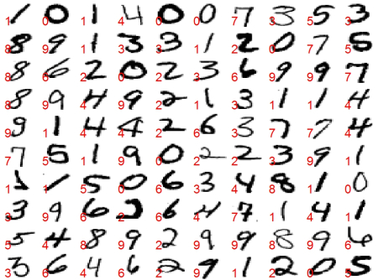

Slide 22
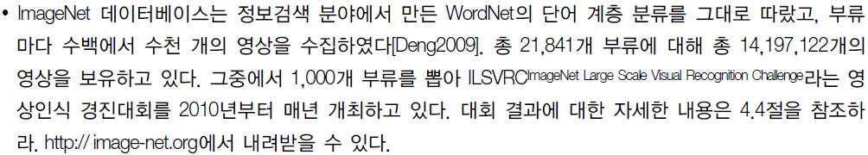
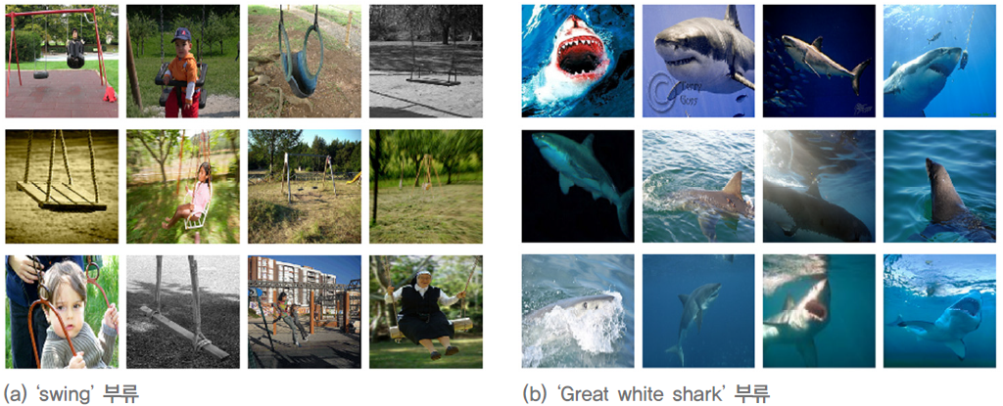

Slide 23
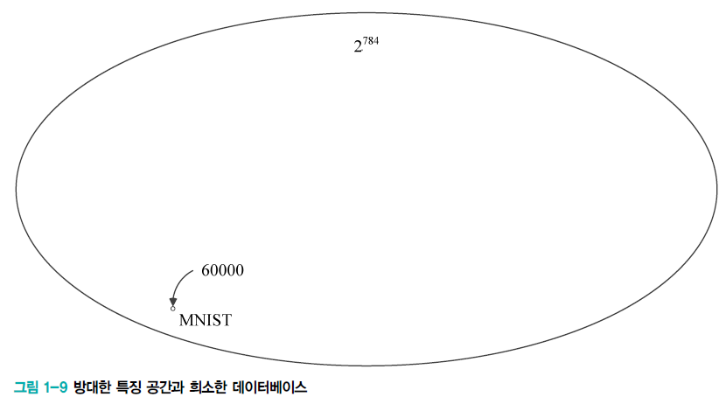
데이터베이스 크기와 기계 학습 성능
데이터베이스의 왜소한 크기
예) MNIST: 28*28 흑백 비트맵이라면 서로 다른 총 샘플 수는 2⁷⁸⁴가지이지만, MNIST는 고작 6만 개 샘플
방대한 특징 공간과 희소한 데이터베이스

Slide 24
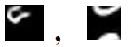

왜소한 데이터베이스로 어떻게 높은 성능을 달성하는가?
방대한 공간에서 실제 데이터가 발생하는 곳은 매우 작은 부분 공간임
와 같은 샘플의 발생 확률은 거의 0
매니폴드 가정
와 같이 일정한 규칙에 따라 매끄럽게 변화

Slide 25
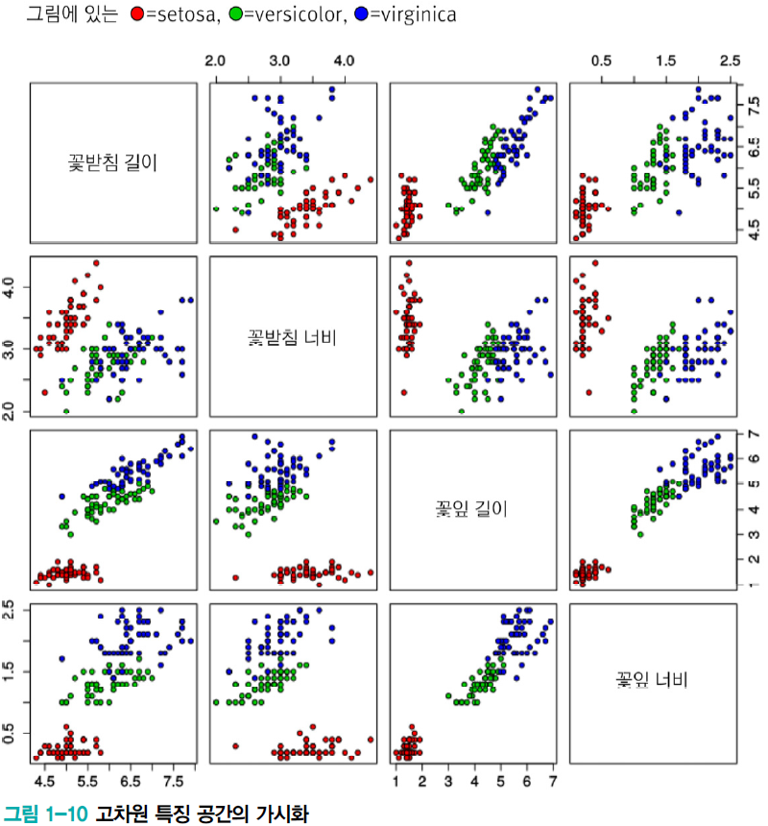
데이터 가시화
4차원 이상의 초공간^{hyper space}은 한꺼번에 가시화 불가능
여러 가지 가시화 기법
2개씩 조합하여 여러 개의 그래프 그림
고차원 공간을 저차원으로 변환하는 기법들
주성분 분석(PCA, Principal component analysis)

Slide 26

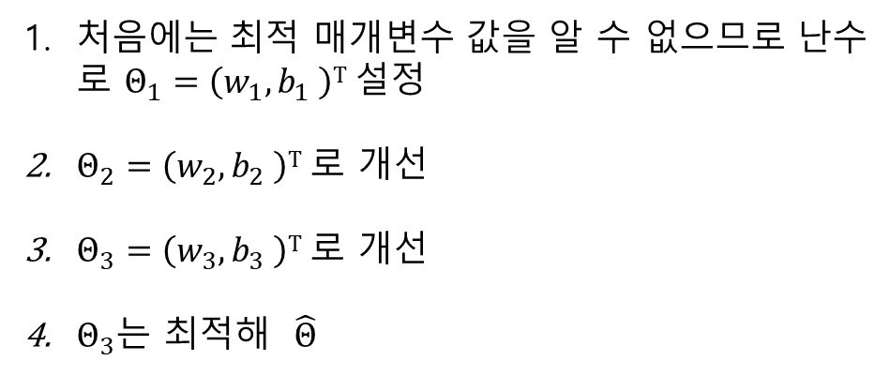
간단한 기계 학습의 예
선형 회귀 문제
직선 모델 사용: 두 개의 매개변수 $Θ=\left(w,b\right)T$
처음에는 최적 매개변수 값을 알 수 없으므로 난수로 $Θ_{1}=\left(w_{1},b_{1} \right)T$ 설정
$Θ_{2}=\left(w_{2},b_{2} \right)T$ 로 개선
$Θ_{3}=\left(w_{3},b_{3} \right)T$ 로 개선
$Θ_{3}$는 최적해 $\hat{Θ}$

Slide 27
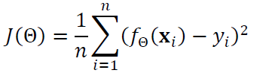
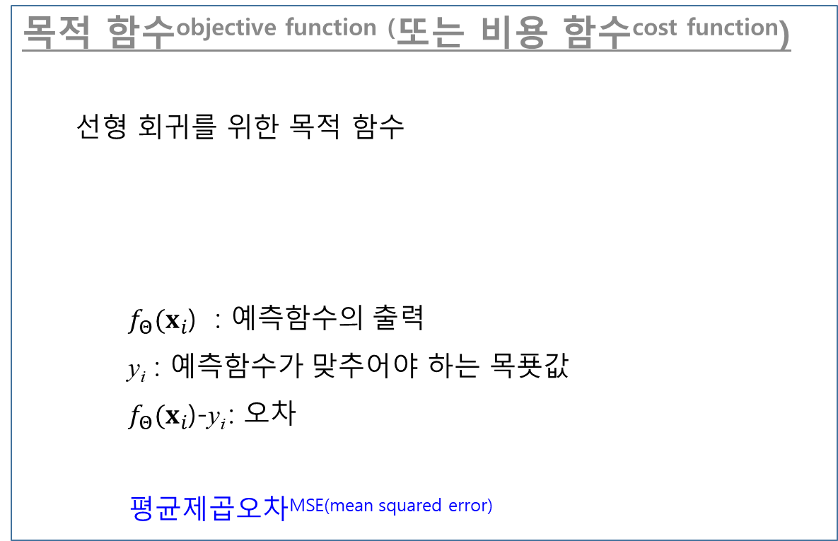
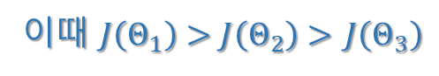
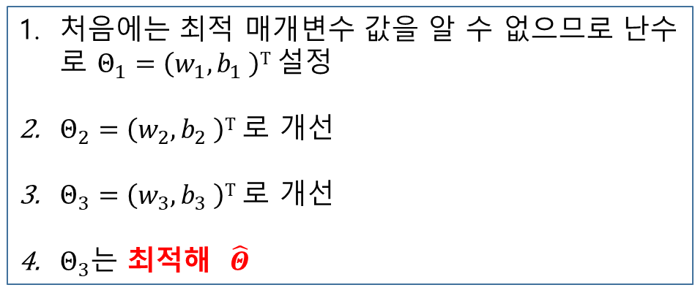
목적 함수^{objective function (}또는 비용 함수^{cost function})
선형 회귀를 위한 목적 함수
$f_{Θ}(x_{i}$) : 예측함수의 출력
y_{i} : 예측함수가 맞추어야 하는 목푯값
$f_{Θ}(x_{i}$)-y_{i} : 오차
평균제곱오차^{MSE(mean squared error)}
처음에는 최적 매개변수 값을 알 수 없으므로 난수로 $Θ_{1}=\left(w_{1},b_{1} \right)T$ 설정
$Θ_{2}=\left(w_{2},b_{2} \right)T$ 로 개선
$Θ_{3}=\left(w_{3},b_{3} \right)T$ 로 개선
$Θ_{3}$는 최적해 $\hat{Θ}$
이때 $J\left(Θ_{1}\right)>J\left(Θ_{2}\right)>$ $J\left(Θ_{3}\right)$

Slide 28
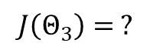
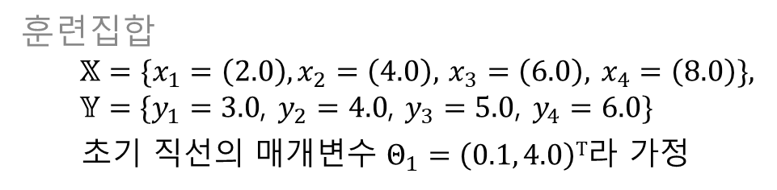
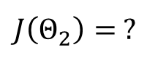
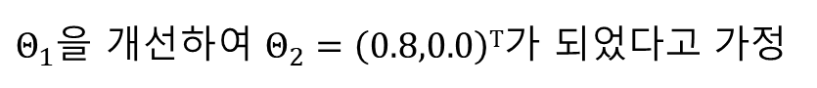
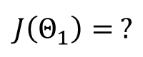
예제
훈련집합
$𝕏=\{x_{1}=\left(2.0\right),x_{2}=\left(4.0\right),$ $x_{3}=\left(6.0\right),$ $x_{4}=\left(8.0\right)\},$
$𝕐=\{y_{1}=3.0$, $y_{2}=4.0$, $y_{3}=5.0$, $y_{4}=6.0\}$
초기 직선의 매개변수 $Θ_{1}=\left(0.1, 4.0\right)T$라 가정
$$J\left(Θ_{1}\right)= ?$$
$Θ_{1}$을 개선하여 $Θ_{2}=\left(0.8,0.0\right)T$가 되었다고 가정
$$J\left(Θ_{2}\right)= ?$$
$Θ_{2}$를 개선하여 $Θ_{3}=\left(0.5,2.0\right)T$가 되었다고 가정
$$J\left(Θ_{3}\right)= ?$$

Slide 29
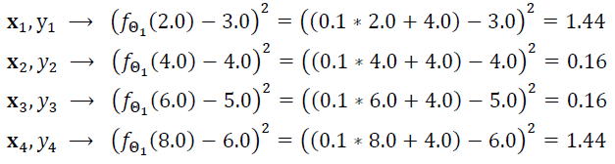
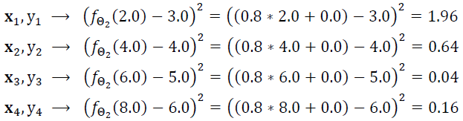
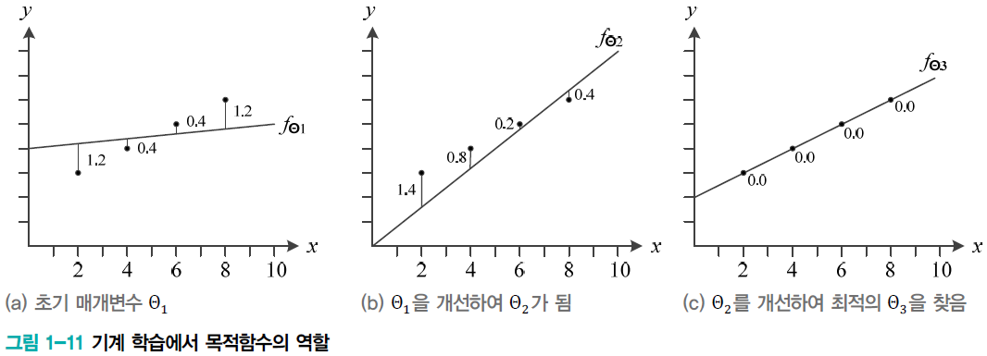
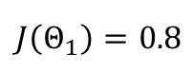
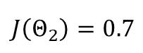
$$J\left(Θ_{1}\right)=0.8$$
$$J\left(Θ_{2}\right)=0.7$$
목적 함수 역할

Slide 30
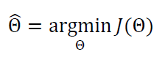
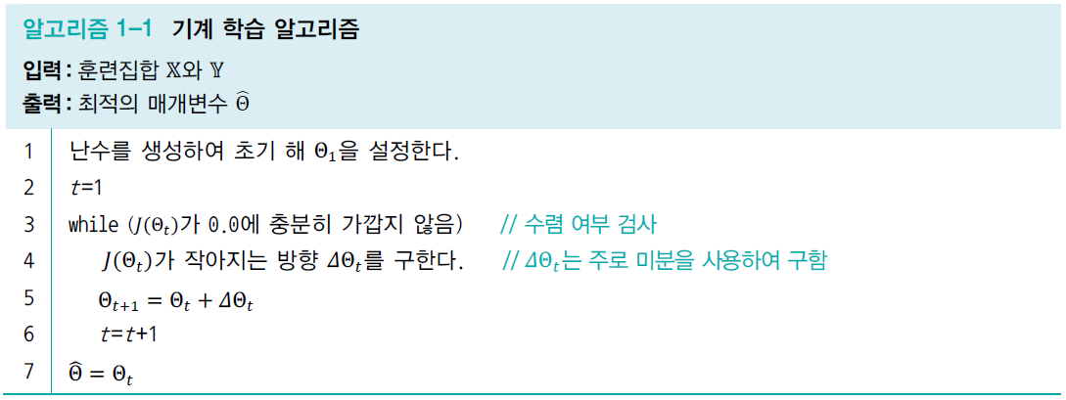
기계 학습
기계 학습 알고리즘

Slide 31
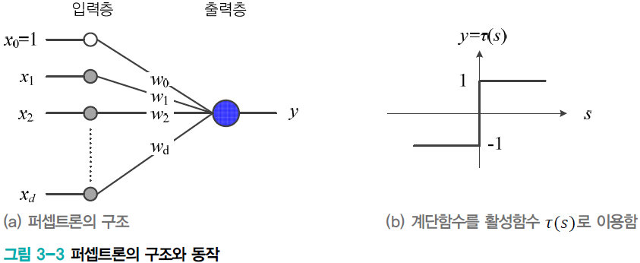
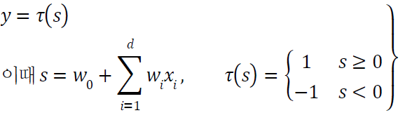
퍼셉트론^{Perceptron}

Slide 32
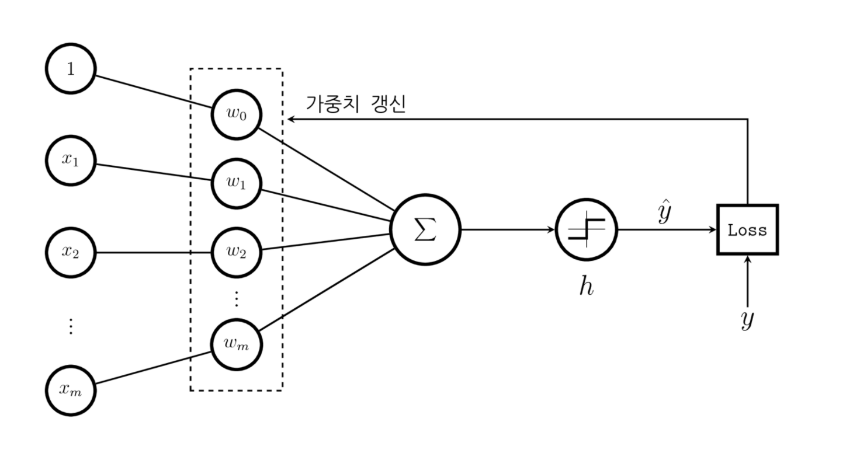
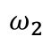
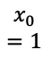
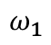
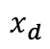
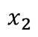
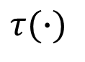


퍼셉트론^{Perceptron}
$$x_{0}$$
$$=1$$
$$x_{1}$$
$$ω_{1}$$
$$x_{2}$$
$$ω_{2}$$
$$τ(∙)$$
$$ω_{d}$$
$$x_{d}$$

Slide 33

퍼셉트론^{Perceptron}

Slide 34

현실적인 상황
지금까지는 데이터가 선형을 이루는 아주 단순한 상황을 고려함
실제 세계는 선형이 아니며 잡음이 섞임 → 비선형 모델이 필요
선형 모델의 한계

Slide 35

모델 선택 – 과소적합^{underfitting} / 과잉적합^{overfitting}
1차 모델 : 과소적합
모델의 ‘용량이 작아’ 오차가 클 수밖에 없는 현상
비선형 모델을 사용하는 대안
2차, 3차, 4차, 12차는 다항식 곡선을 선택한 예
1차(선형)에 비해 오차가 크게 감소함

Slide 36

과잉적합
12차 다항식 곡선을 채택한다면 훈련집합에 대해 거의 완벽하게 근사화함
하지만 ‘새로운’ 데이터를 예측한다면 큰 문제 발생
x₀에서 빨간 막대 근방을 예측해야 하지만 빨간 점을 예측
이유는 ‘용량이 크기’ 때문. 학습 과정에서 잡음까지 수용 → 과잉적합 현상
적절한 용량의 모델을 선택하는 모델 선택 작업이 필요함

Slide 37
바이어스^{Bias}와 분산^{Variance}
1차~12차 다항식 모델의 비교 관찰
1~2차는 훈련집합과 테스트집합 모두 낮은 성능
12차는 훈련집합에 높은 성능을 보이나 테스트집합에서는 낮은 성능 → 낮은 일반화 능력
3~4차는 훈련집합에 대해 12차보다 낮겠지만 테스트집합에는 높은 성능 → 높은 일반화 능력

Slide 38

바이어스와 분산
훈련집합을 여러 번 수집하여 1차~12차에 적용하는 실험
2차는 매번 큰 오차 → 바이어스가 큼. 하지만 비슷한 모델을 얻음 → 낮은 분산
12차는 매번 작은 오차 → 바이어스가 작음. 하지만 크게 다른 모델을 얻음 → 높은 분산
일반적으로 용량이 작은 모델은 바이어스는 크고 분산은 작음. 복잡한 모델은 바이어스는 작고 분산은 큼
바이어스와 분산은 트레이드오프 관계

Slide 39

바이어스와 분산
기계 학습의 목표
낮은 바이어스와 낮은 분산을 가진 예측기 제작이 목표. 즉 왼쪽 아래 상황
하지만 바이어스와 분산은 트레이드오프 관계
따라서 바이어스 희생을 최소로 유지하며 분산을 최대로 낮추는 전략 필요

Slide 40

검증집합과 교차검증을 이용한 모델 선택 알고리즘
검증집합을 이용한 모델 선택
훈련집합과 테스트집합과 다른 별도의 검증집합^{validation set}을 가진 상황
검증 집합을 이용한 모델 선택 알고리즘

Slide 41

교차검증^{cross validation}
비용 문제로 별도의 검증집합이 없는 상황에 유용한 모델 선택 기법
훈련집합을 등분하여, 학습과 평가 과정을 여러 번 반복한 후 평균 사용
교차검증에 의한 모델 선택 알고리즘

Slide 42

부트스트랩^{boot strap}
난수를 이용한 샘플링 반복
부트스트랩을 이용한 모델 선택 알고리즘

Slide 43
모델 선택의 한계와 현실적인 해결책
모델 집합 Ω
서로 다른 차수의 다항식 : Ω
현실에서는 아주 다양
신경망, 강화 학습, 확률 그래피컬 모델, SVM, 트리 분류기 등이 선택 대상
신경망을 채택하더라도 MLP, 깊은 MLP, CNN등 아주 다양
현실에서는 경험으로 큰 틀 선택한 후
모델 선택 알고리즘으로 세부 모델 선택하는 전략 사용
예) CNN을 사용하기로 정한 후, 은닉층 개수, 활성함수, 모멘툼 계수 등을 정하는데 모델 선택 알고리즘을 적용함

Slide 44
현대 기계 학습의 전략
용량이 충분히 큰 모델을 선택 한 후, 선택한 모델이 정상을 벗어나지 않도록 여러 가지 규제^{regularization} 기법을 적용함

Slide 45
규제^{regularization}
가중치 벌칙
조기 멈춤
데이터 확대
드롭아웃
앙상블
…

Slide 46

데이터 확대
데이터를 더 많이 수집하면 일반화 능력이 향상됨

Slide 47

데이터 확대
데이터 수집은 많은 비용이 듦
사람이 일일이 레이블링해야 함
인위적으로 데이터 확대
훈련집합에 있는 샘플을 변형함
회전 또는 와핑^{warping} , 이동, 크기, 잡음 추가 : 부류 소속이 변하지 않게 주의해야함

Slide 48


가중치 감쇠
가중치를 작게 조절하는 기법
왼쪽 12차 곡선은 가중치가 매우 큼
가중치 감쇠는 개선된 목적함수를 이용하여 가중치를 작게 조절하는 규제 기법
식의 두 번째 항은 규제 항으로서 가중치 크기를 작게 유지해 줌

Slide 49

지도 방식에 따른 유형
지도 학습^{supervised learning}
특징 벡터 $𝕏$와 목푯값 $𝕐$가 모두 주어진 상황
회귀와 분류 문제로 구분
순위 매기기 : ranking
영상 변환
비지도 학습^{unsupervised learning}
특징 벡터 $𝕏$는 주어지는데 목푯값 $𝕐$가 주어지지 않는 상황
군집화 과업 (고객 성향에 따른 맞춤 홍보 응용 등)
밀도 추정, 특징 공간 변환 과업

Slide 50

강화 학습^{reinforcement learning}
-. 목푯값이 주어지는데, 지도 학습과 다른 형태임 : 예) 바둑
수를 두는 행위가 샘플인데, 게임이 끝나면 목푯값 하나가 부여됨
이기면 1, 패하면 -1을 부여
게임을 구성한 샘플들 각각에 목푯값을 나누어 주어야 함
준지도 학습^{semi-supervised learning}
일부는 $𝕏$와 $𝕐$를 모두 가지지만, 나머지는 $𝕏$만 가진 상황
인터넷 덕분으로 $𝕏$의 수집은 쉽지만, $𝕐$는 수작업이 필요하여 최근 중요성 부각

Slide 51
다양한 기준에 따른 유형
오프라인 학습과 온라인 학습
오프라인 학습
데이터베이스 수집, 학습 예측이라는 순차적인 절차를 충실히 따름
완성된 프로그램을 현장 설치하여 예측
온라인 학습
온라인 학습은 인터넷 등에서 추가로 발생하는 샘플을 가지고 점증적 학습
결정론적^{deterministic} 학습과 스토캐스틱^{stochastic} 학습
결정론적에서는 같은 데이터를 가지고 다시 학습하면 같은 예측기가 만들어짐
스토캐스틱 학습은 학습 과정에서 난수를 사용하므로 같은 데이터로 다시 학습하면 다른 예측기가 만들어짐. 보통 예측 과정도 난수 사용
분별 모델^{discriminative model}과 생성 모델^{generative model}
분별 모델은 부류 예측에만 관심. 즉 P(y|x)의 추정에 관심
생성 모델은 P(x) 또는 P(x|y)를 추정함. 따라서 새로운 샘플을 ‘생성’할 수 있음(RNN,GAN)

Slide 52
선형대수^{Linear Algebra}
벡터와 행렬
놈과 유사도
퍼셉트론의 해석
선형결합과 벡터공간
역행렬
행렬 분해

Slide 53


벡터^{vector}와 행렬^{matrix}
벡터
샘플을 특징 벡터로^{feature vector} 표현
예) Iris 데이터에서 꽃받침의 길이, 꽃받침의 너비, 꽃잎의 길이, 꽃잎의 너비라는 4개의 특징이 각각 5.1, 3.5, 1.4, 0.2인 샘플
여러 개의 특징 벡터를 첨자로 구분

Slide 54

벡터와 행렬
행렬
여러 개의 벡터를 담음
훈련집합을 담은 행렬을 설계행렬^{design matrix}이라 부름
예) Iris 데이터에 있는 150개의 샘플을 설계 행렬 X로 표현
행^{row}
열^{column}

Slide 55



벡터와 행렬
행렬 A의 전치^{transpose}행렬 A^{T}
Iris의 설계 행렬을 전치행렬 표기에 따라 표현하면,

Slide 56


벡터와 행렬
행렬을 이용하면 수학을 간결하게 표현할 수 있음
예) 다항식의 행렬 표현
특수한 행렬들

Slide 57



벡터와 행렬
행렬 연산
행렬 곱셈
교환법칙 성립하지 않음:
분배법칙과 결합법칙 성립:
벡터의 내적^{dot product/inner product}

Slide 58

벡터와 행렬
텐서^{tensor}
3차원 이상의 구조를 가진 숫자 배열
예) 3차원 구조의 RGB 컬러 영상
6*6*3 텐서

Slide 59




놈^{norm}과 유사도^{similarity}
벡터와 행렬의 크기를 놈으로 측정
벡터의 p차 놈
예)
2차 놈 ${∥x∥}_{2}$ : 유클리디언 놈^{Euclidian norm}
행렬의 프로베니우스 놈

Slide 60

놈과 유사도
유사도와 거리
벡터를 기하학적으로 해석
코사인 유사도

Slide 61


퍼셉트론의 해석
퍼셉트론
1958년 로젠블렛이 고안한 분류기^{classifier} 모델
퍼센트로의 동작을 수식으로 표현하면,
활성 함수 $τ$로는 계단함수 사용

Slide 62


퍼셉트론의 해석
퍼셉트론
[그림 (c)]의 파란 직선은 두 개의 부분공간을 나누는 결정직선^{decision line}
$w$에 수직이고 $\frac{T}{{\left\|w\right\|}_{2}}$만큼 떨어져 있음
3차원 특징공간은 결정평면^{decision plane}, 4차원 이상은 결정 초평면^{decision hyperplane}
예) 3차원 특징공간을 위한 퍼셉트론

Slide 63



퍼셉트론의 해석
출력이 여러 개인 퍼셉트론
동작을 수식으로 표현하면,
가중치 벡터를 각 부류의 기준 벡터로 간주하면, c개 부류의 유사도를 계산하는 셈

Slide 64

퍼셉트론의 해석
학습의 정의
학습을 마친 프로그램을 현장에 설치했을 때 일어나는 과정
학습 과정
학습은 훈련집합의 샘플에 대해 아래 식을 가장 잘 만족하는 W를 찾아내는 작업
현대 기계 학습에서 퍼셉트론의 중요성
딥러닝은 퍼셉트론을 여러 층으로 확장하여 만듦

Slide 65


선형결합과 벡터공간
벡터
공간상의 한 점으로 화살표 끝이 벡터의 좌표에 해당
선형결합이 만드는 벡터공간
기저벡터 a와 b의 선형결합
선형결합으로 만들어지는 공간을 벡터공간이라 부름
기저벡터^{basis vector}
정규직교 기저벡터^{orthonormal} ^{basis vector}

Slide 66



역행렬
역행렬의 원리
정사각행렬 A의 역행렬 A⁻¹
예를 들어,

Slide 67

역행렬
정리

Slide 68



역행렬
행렬 A의 행렬식 det(A)
기하학적 의미
2차원에서는 2개의 행 벡터가 이루는 평행사변형의 넓이
3차원에서는 3개의 행 벡터가 이루는 평행사각기둥의 부피

Slide 69



역행렬
정부호 행렬
예를 들어, 이므로

Slide 70



행렬 분해
분해란?
정수 3717은 특성이 보이지 않지만, 3*3*7*59로 소인수 분해를 하면 특성이 보이듯이, 행렬도 분해하면 여러모로 유용함
고윳값^{eigen value} 과 고유 벡터^{eigen vector}
고유 벡터 v와 고윳값 $λ$
예를 들어, $\left(\begin{matrix}2 & 1 \\ 1 & 2\end{matrix}\right)\left(\begin{matrix}1 \\ 1\end{matrix}\right)=3\left(\begin{matrix}1 \\ 1\end{matrix}\right)$이고 $\left(\begin{matrix}2 & 1 \\ 1 & 2\end{matrix}\right)\left(\begin{matrix}1 \\ −1\end{matrix}\right)=1\left(\begin{matrix}1 \\ −1\end{matrix}\right)$이므로, $λ_{1}=3, λ_{2}=1$이고 $v_{1}$= $\left(\begin{matrix}1 \\ 1\end{matrix}\right)$, $v_{2}$= $\left(\begin{matrix}1 \\ −1\end{matrix}\right)$

Slide 71
행렬 분해
고윳값^{eigen value} 과 고유 벡터^{eigen vector}
기하학적 해석

Slide 72

행렬 분해
고윳값과 고유 벡터의 기하학적 해석

Slide 73

행렬 분해
고윳값 분해^{eigen value decomposition}
Q는 A의 고유 벡터를 열에 배치한 행렬이고 $Λ$는 고윳값을 대각선에 배치한 대각행렬
예를 들어, $\left(\begin{matrix}2 & 1 \\ 1 & 2\end{matrix}\right)$=$\left(\begin{matrix}1 & 1 \\ 1 & −1\end{matrix}\right)\left(\begin{matrix}3 & 0 \\ 0 & 1\end{matrix}\right)\left(\begin{matrix}0.5 & 0.5 \\ 0.5 & −0.5\end{matrix}\right)$
고윳값 분해는 정사각행렬에만 적용 가능한데, 기계 학습에서는 정사각행렬이 아닌 경우의 분해도 필요하므로 고윳값 분해는 한계를 가짐

Slide 74


행렬 분해
n*m 행렬 A의 특잇값 분해SVD(singular value decomposition)
왼쪽 특이행렬 U는 AA^{T}의 고유 벡터를 열에 배치한 n*n 행렬
오른쪽 특이행렬 V는 A^{T}A의 고유 벡터를 열에 배치한 m*m 행렬
$Σ$는 AA^{T}의 고윳값의 제곱근을 대각선에 배치한 n*m 대각행렬

Slide 75
확률과 통계
확률 기초
베이즈 정리와 기계 학습
최대 우도
평균과 분산
유용한 확률분포
정보이론
기계 학습이 처리할 데이터는 불확실한 세상에서 발생하므로, 불확실성을 다루는 확률과 통계를 잘 활용해야 함

Slide 76

확률 기초
확률변수^{random variable}
예) 윷
다섯 가지 경우 중 한 값을 갖는 확률변수 x
x의 정의역은 {도, 개, 걸, 윷, 모}

Slide 77


확률 기초
확률분포
확률벡터^{random vector}
예) Iris에서 확률벡터 x는 4차원 $x={\left(x_{1},x_{2},x_{3},x_{4}\right)}^{T}={\left({꽃받침 길이,꽃받침 너비}_{1},꽃잎 길이, 꽃잎 너비\right)}^{T}$

Slide 78

확률 기초
간단한 확률
주머니에서 번호를 뽑은 다음, 번호에 따라 해당 병에서 공을 뽑고 색을 관찰함
번호를 y, 공의 색을 x라는 확률변수로 표현하면 정의역은 y∈{①,②,③}, x∈{파랑, 하양}
번호 : y 공의 색 : x

Slide 79


확률 기초
번호 : y 공의 색 : x
곱 규칙과 합 규칙
①번 카드를 뽑을 확률은 P(y=①)=P(①)=1/8
카드는 ①번, 공은 하양일 확률은 P(y=①,x=하양)=P(①,하양) ← 결합확률
곱 규칙
하얀 공이 뽑힐 확률
합 규칙

Slide 80

베이즈 정리와 기계 학습
번호 : y 공의 색 : x
베이즈 정리
다음 질문

Slide 81



베이즈 정리와 기계 학습
베이즈 정리
베이즈 정리를 적용하면,
세 가지 경우에 대해 확률을 계산하면,
베이즈 정리의 해석
번호 : y 공의 색 : x
?
?
③번 병일 확률이 가장 높음

Slide 82


베이즈 정리와 기계 학습
기계 학습에 적용
예) Iris 데이터 분류 문제
특징 벡터 x, 부류 y∈{setosa, versicolor, virginica}
분류 문제를 argmax로 표현하면 식 (2.29)
사후확률 P(y|x)를 직접 추정하는 일은 아주 단순한 경우를 빼고 불가능
따라서 베이즈 정리를 이용하여 추정함
사전확률은 사전 확률 식으로 추정
우도는 밀도 추정 기법으로 추정

Slide 83


최대 우도
매개변수 $Θ$를 모르는 상황에서 매개변수를 추정하는 문제
예)

Slide 84
최대 우도
최대 우도법(MLE, Maximum Likelihood Estimation)
문제를 수식으로 쓰면,
일반화 하면,
수치 문제를 피하기 위해 로그 표현으로 바꾸면,

Slide 85




평균과 분산
데이터의 요약 정보로서 평균과 분산
평균 벡터와 공분산 행렬

Slide 86

평균과 분산
평균 벡터와 공분산 행렬 예제

Slide 87




유용한 확률분포
가우시안 분포
평균 $μ$와 분산 $σ^{2}$으로 정의
다차원 가우시안 분포: 평균벡터 $μ$와 공분산행렬 $Σ$로 정의

Slide 88



유용한 확률분포
베르누이 분포
성공(x=1) 확률 p이고 실패(x=0) 확률이 1-p인 분포
이항 분포
성공 확률이 p인 베르누이 실험을 m번 수행할 때 성공할 횟수의 확률분포

Slide 89


정보이론
메시지가 지닌 정보를 수량화할 수 있나?
“고비 사막에 눈이 왔다”와 “대관령에 눈이 왔다”라는 두 메시지 중 어느 것이 더 많은 정보를 가지나?
정보이론의 기본 원리 → 확률이 작을수록 많은 정보
자기 정보^{self information}
사건(메시지) $ℯ_{i}$의 정보량 (단위: 비트 또는 나츠)
엔트로피
확률변수 x의 불확실성을 나타내는 엔트로피

Slide 90

정보이론
자기 정보와 엔트로피 예제
주사위가 윷보다 엔트로피가 높은 이유는?

Slide 91

정보이론
교차 엔트로피^{cross entropy}
두 확률분포 P와 Q 사이의 교차 엔트로피
식을 전개하면,
KL 다이버전스

Slide 92


정보이론
KL 다이버전스
P와 Q 사이의 KL 다이버전스
두 확률분포 사이의 거리를 계산할 때 주로 사용
교차 엔트로피와 KL 다이버전스의 관계

Slide 93

정보이론
???
P의 엔트로피 H(P) ??

Slide 94

최적화
매개변수 공간의 탐색
미분
경사 하강 알고리즘
순수 수학 최적화와 기계 학습 최적화의 차이
순수 수학의 최적화 예) $f\left(x_{1},x_{2}\right)=−{\left(\cos\left(x_{1}^{}2\right)+\sin\left(x_{2}^{}2\right)\right)}^{2}$의 최저점을 찾아라.
기계 학습의 최적화는 단지 훈련집합이 주어지고, 훈련집합에 따라 정해지는 목적함수의 최저점을 찾아야 함
데이터로 미분하는 과정 필요 → 오류 역전파 알고리즘
주로 SGD(스토캐스틱 경사 하강법) 사용

Slide 95


매개변수 공간의 탐색
학습 모델의 매개변수 공간
높은 차원에 비해 훈련집합의 크기가 작아 참인 확률분포를 구하는 일은 불가능함
따라서 기계 학습은 적절한 모델을 선택하고, 목적함수를 정의하고, 모델의 매개변수 공간을 탐색하여 목적함수가 최저가 되는 최적점을 찾는 전략 사용 → 특징 공간에서 해야 하는 일을 모델의 매개변수 공간에서 하는 일로 대치한 셈
여러 예제 ($Θ$는 매개변수, $J\left(Θ\right)$는 목적함수)

Slide 96


매개변수 공간의 탐색
학습 모델의 매개변수 공간
특징 공간보다 수 배~수만 배 넓음
선형회귀에서는 특징 공간은 1차원 , 매개변수 공간은 2차원
MNIST 인식하는 딥러닝 모델은 784차원 특징 공간, 수십만~수백만 차원의 매개변수 공간
개념도의 매개변수 공간:$\hat{x}$은 전역 최적해, $x_{2}$와 $x_{4}$는 지역 최적해
$x_{2}$와 같이 전역 최적해에 가까운 지역 최적해를 찾고 만족하는 경우 많음
기계 학습이 해야 할 일을 식으로 정의하면,

Slide 97


매개변수 공간의 탐색
최적화 문제 해결
낱낱탐색^{exhaustive search} 알고리즘
차원이 조금만 높아져도 적용 불가능
예) 4차원 Iris에서 각 차원을 1000구간으로 나눈다면 총 1000⁴개의 점을 평가해야 함
무작위 탐색 알고리즘
아무 전략이 없는 순진한 알고리즘

Slide 98

매개변수 공간의 탐색
기계 학습이 사용하는 전형적인 알고리즘
라인 3에서는 목적함수가 작아지는 방향을 주로 미분으로 찾아냄

Slide 99


미분
미분에 의한 최적화
미분의 정의
1차 도함수 $f^{′}(x)$는 함수의 기울기, 즉 값이 커지는 방향을 지시함
따라서 ${−f}^{′}(x)$ 방향에 목적함수의 최저점이 존재
$dΘ$로 $−f^{′}\left(x\right)$를 사용함 ← 경사 하강 알고리즘의 핵심 원리

Slide 100


미분
편미분
변수가 여러 개인 함수의 미분
미분값이 이루는 벡터를 그레이디언트라 부름
여러 가지 표기: $∇f, \frac{∂f}{∂x}, {\left(\frac{∂f}{∂x_{1}},\frac{∂f}{∂x_{2}}\right)}^{T}$
예)
기계 학습에서 편미분
매개변수 집합 $Θ$에 많은 변수가 있으므로 편미분을 많이 사용

Slide 101

미분
편미분으로 얻은 그레이디언트에 따라 최저점을 찾아가는 예제

Slide 102


미분
독립변수와 종속변수의 구분
x는 독립변수, y는 종속변수
기계 학습에서 이런 해석은 무의미 (왜냐하면 예측 단계를 위한 해석에 불과)
최적화는 예측 단계가 아니라 학습 단계에 필요
$Θ$가 독립변수이고 $e=J(Θ)$라 하면 e가 종속변수임

Slide 103




미분
연쇄법칙
합성함수 $f\left(x\right)=g(h\left(x\right))$의 미분
예)
다층 퍼셉트론은 합성함수
$\frac{∂o_{i}}{∂u_{23}^{1}}$를 계산할 때 연쇄법칙 적용
오류 역전파에서 설명

Slide 104









미분
야코비언 행렬
함수 $f:ℝ^{d}↦ℝ^{m}$을 미분하여 얻은 행렬
헤시안 행렬
2차 편도함수
예)
??
예)
??

Slide 105




경사 하강 알고리즘
경사 하강법이 낮은 곳을 찾아가는 원리
$g=dΘ=\frac{∂J}{∂Θ}$이고, $ρ$는 학습률
배치 경사 하강 알고리즘
샘플의 그레이디언트를 평균한 후 한꺼번에 갱신
훈련집합

Slide 106


경사 하강 알고리즘
스토캐스틱 경사 하강SGD(stochastic gradient descent) 알고리즘
한 샘플의 그레이디언트를 계산한 후 즉시 갱신
라인 3~6을 한 번 반복하는 일을 한 세대라 부름
다른 방식의 구현

